Slide 1
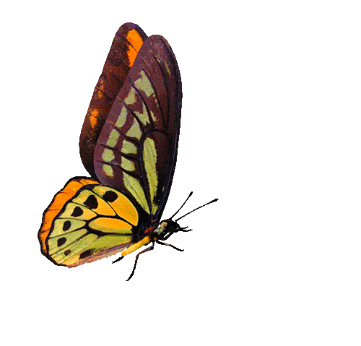

সবাইকে শুভেচ্ছা

Slide 2
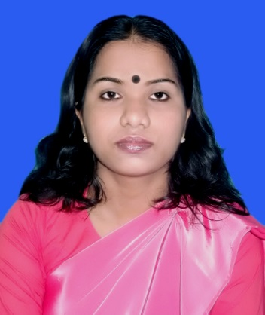
শিক্ষক পরিচিতি
মোছাঃ মৌসুমী বেগম
সহকারি শিক্ষক
পীরগাছা মডেল সরকারি প্রাথমিক বিদ্যালয়
পীরগাছা , রংপুর ।

Slide 3
পাঠ পরিচিতি
বিষয়ঃ বাংলা
শ্রেণিঃ দ্বিতীয়
পাঠঃ আমি হব
পাঠের অংশঃ আমি হব------- মা বলবেন রেগে।
সময়ঃ ৪০ মিনিট

Slide 4
এসো আমরা একটি ভিডিও দেখি।

Slide 5
শিরোনাম
আমি হব

Slide 6
শিখনফল
এ পাঠ শেষে শিক্ষার্থীরা.........
১.৪.১ পাঠ্যপুস্তকের শব্দ শুদ্ধ উচ্চারনে পড়তে পারবে।
২.২.২ কবিতার বিষয়ে প্রশ্নের উত্তর বলতে পারবে।

Slide 7
আদর্শ পাঠ

Slide 8

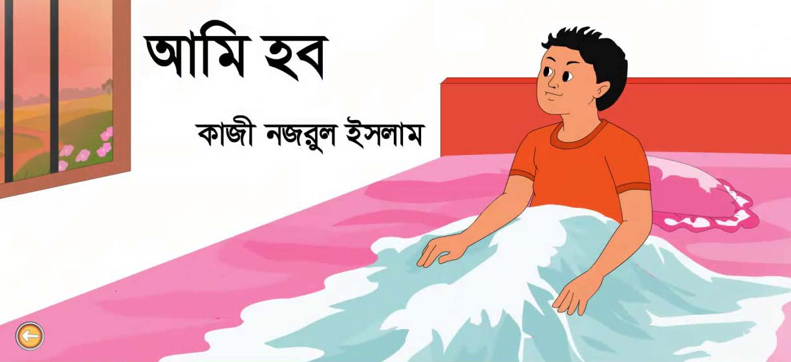

Slide 9
আমি হব সকাল বেলার পাখি
সবার আগে কুসুমবাগে
উঠব আমি ডাকি!

Slide 10
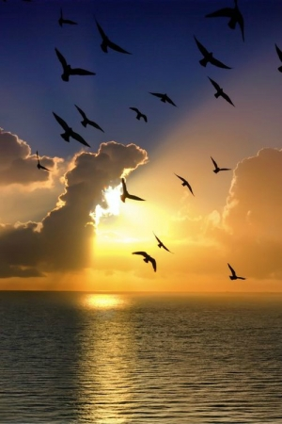
সুয্যি মামা জাগার আগে
উঠব আমি জেগে,
হয় নি সকাল ,ঘুমো এখন,
মা বলবেন রেগে ।

Slide 11

তোমাদের পাঠ্য বইয়ের 20পৃষ্ঠা খুলে নিরবে পড়।

Slide 12
এক দিনে এক শব্দ শিখি
মুল শব্দ
শব্দের অর্থ
কুসুম
ফুল

Slide 13
বিপরীত শব্দ জেনে নেই
মুল শব্দ
বিপরীত শব্দ
সকাল
আগে
বিকাল
পরে

Slide 14
খালি জায়গায় সঠিক শব্দ বসাও।
সুয্যি
(ক) ---------- মামা জাগার আগে ।
জেগে
উঠব আমি -------- ।
সকাল
(খ) হয় নি ------------, ঘুমো এখন,
রেগে
মা বলবেন ----------।

Slide 15
মুল্যায়ন
১। কে সকাল বেলার পাখি হতে চায় ?
২। মা রাগ করে কি বলবেন ?

Slide 16

বাড়ির কাজ
আমি হব কবিতাটির প্রথম ৭ লাইন কবির নামসহ লিখে আনবে ।

Slide 17
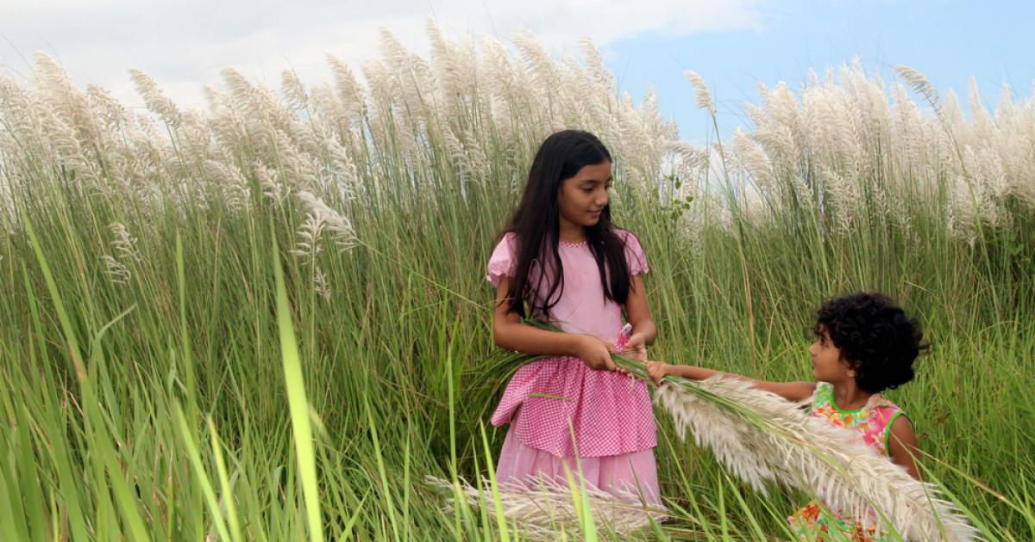
ধন্যবাদ

